Slide 1


Capacitacion formadores Generación de capacidades en el Ecosistema Digital de Bogotá Formación especializada TI

Slide 2
Generación de capacidades en el
Ecosistema Digital de Bogotá
Presentación y generalidades del proyecto.

Slide 3
Generación de capacidades en el
Ecosistema Digital de Bogotá
Malla curricular y contenidos

Slide 4
Generación de capacidades en el
Ecosistema Digital de Bogotá
Descripción
Full Stack y Herramientas Híbridas
Programa enfocado en capacitar profesionales, técnicos y tecnólogos en competencias para proponer soluciones y escenarios tecnológicos por medio de prototipos, procesamiento de datos y la construcción de aplicaciones para plataformas móviles desde componentes Web, aprovechando las herramientas que nos ofrecen los actuales frameworks del mercado.

Slide 5
Generación de capacidades en el
Ecosistema Digital de Bogotá
Metodología
Full Stack y Herramientas Híbridas
Aprendizaje Basado en Proyectos que permiten la aproximación a casos reales, teniendo en cuenta la necesidad de cambiar el paradigma de los procesos formativos, teniendo claro el porqué, para qué y las necesidades en la vida de cada una de las competencias adquiridas, consolidando un aprendizaje con sentido.

Slide 6
Generación de capacidades en el
Ecosistema Digital de Bogotá
Módulos de Formación – Full Stack y Aplicaciones Híbridas
Módulo 6
Perfil laboral
Módulo 5 Desarrollo de aplicaciones
Módulo 4 Prototipado avanzado
Perfil ocupacional
Elaboración de hojas de vida
Desarrollo de aplicaciones híbridas nativas
Compilación de aplicaciones web a nativas
Módulo 3 Programación web II
Módulo 2 Programación web I
Patrones animados de diseño de apps
Experiencia de usuario
Diagramas de flujos y Mockups
Módulo 1 Prototipado inicial
Programación Backend /RUBY
Bases de datos
HTML 5, Javascript CSS3
Proceso de creación y diseño de una app

Slide 7
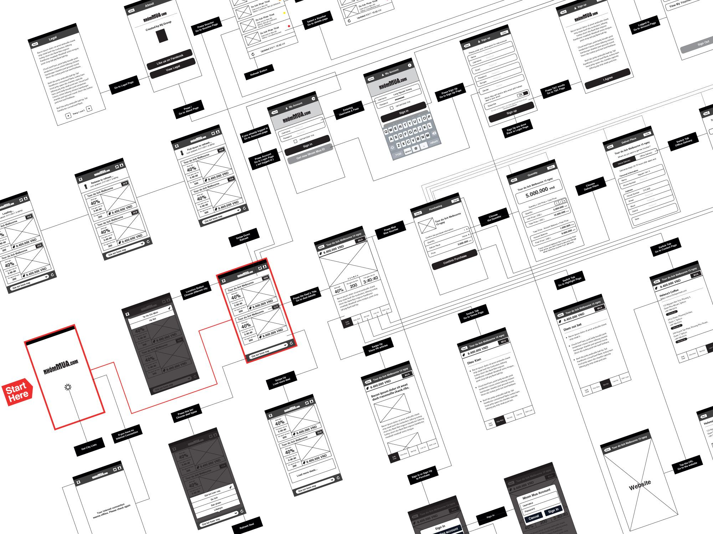
Generación de capacidades en el
Ecosistema Digital de Bogotá
Prototipo inicial (20 horas)
Planteamiento de objetivos de un producto
Planear prototipos
Diseño de prototipos en papel
Diseño de prototipo digital
Evaluación de eficiencia en prototipo
Patrones animados de diseño de apps

Slide 8

Generación de capacidades en el
Ecosistema Digital de Bogotá
Programación Web Módulo I
JavaScript
Crear Funciones, evento y Objetos
Diseño de algoritmos
Git y Github
Base de datos SQL (Postgres)

Slide 9

Generación de capacidades en el
Ecosistema Digital de Bogotá
Programación Web Módulo II
Comprender las partes principales de RUBY
Manejar estructura de datos
Flujo y control de un programa
Ruby on Rails
Arquitectura MVC
Conexión a Base de Datos
API REST

Slide 10

Generación de capacidades en el
Ecosistema Digital de Bogotá
Prototipo Avanzado
Conexión Backend - FrontEnd
Prototipo Funcional
Desarrollo Beta
Despliegue de datos Google Cloud

Slide 11
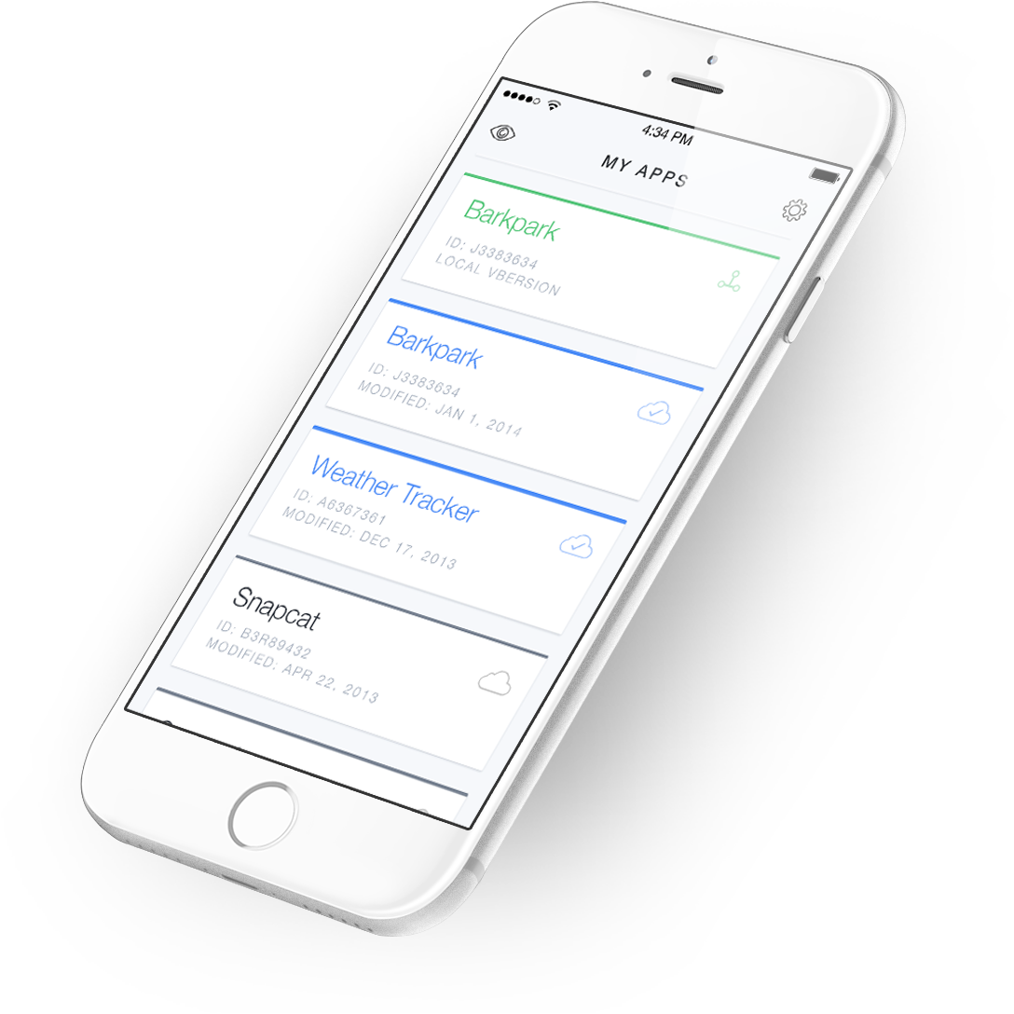
Generación de capacidades en el
Ecosistema Digital de Bogotá
Desarrollo de Aplicaciones híbridas
Typescript
Ionic 3 – Angular 5
Arquitectura de una Apps
Emuladores
Uso de plugins Nativos (Cámara - Agenda)
Notificaciones Push
Compilación ANDROID, IOS
Publicación en tiendas

Slide 12
Generación de capacidades en el
Ecosistema Digital de Bogotá
Identificación de retos

Slide 13
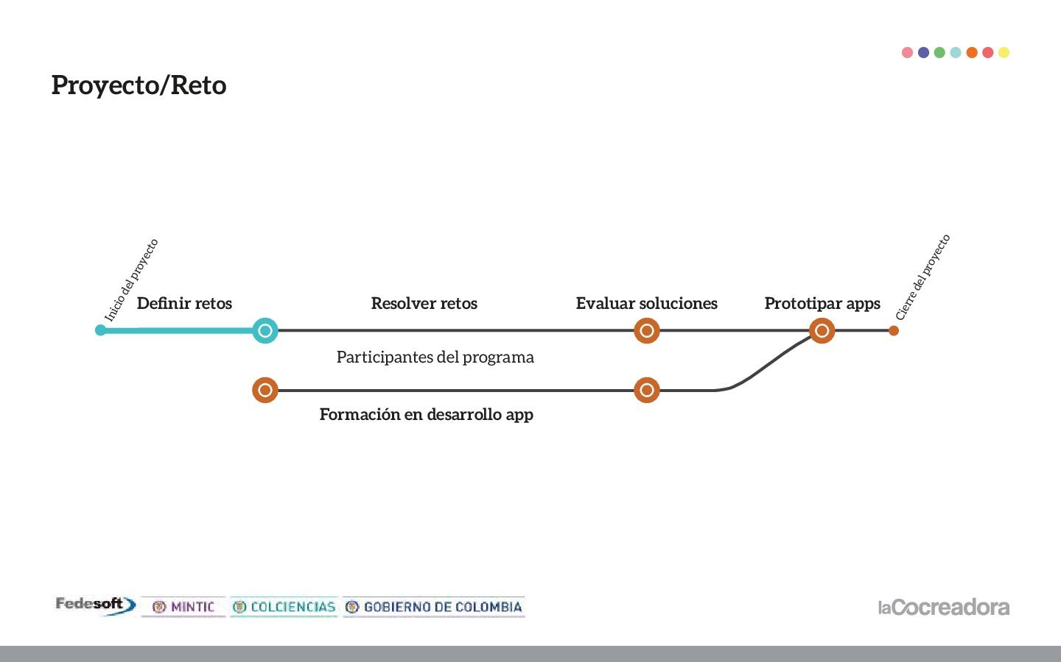
Generación de capacidades en el
Ecosistema Digital de Bogotá

Slide 14
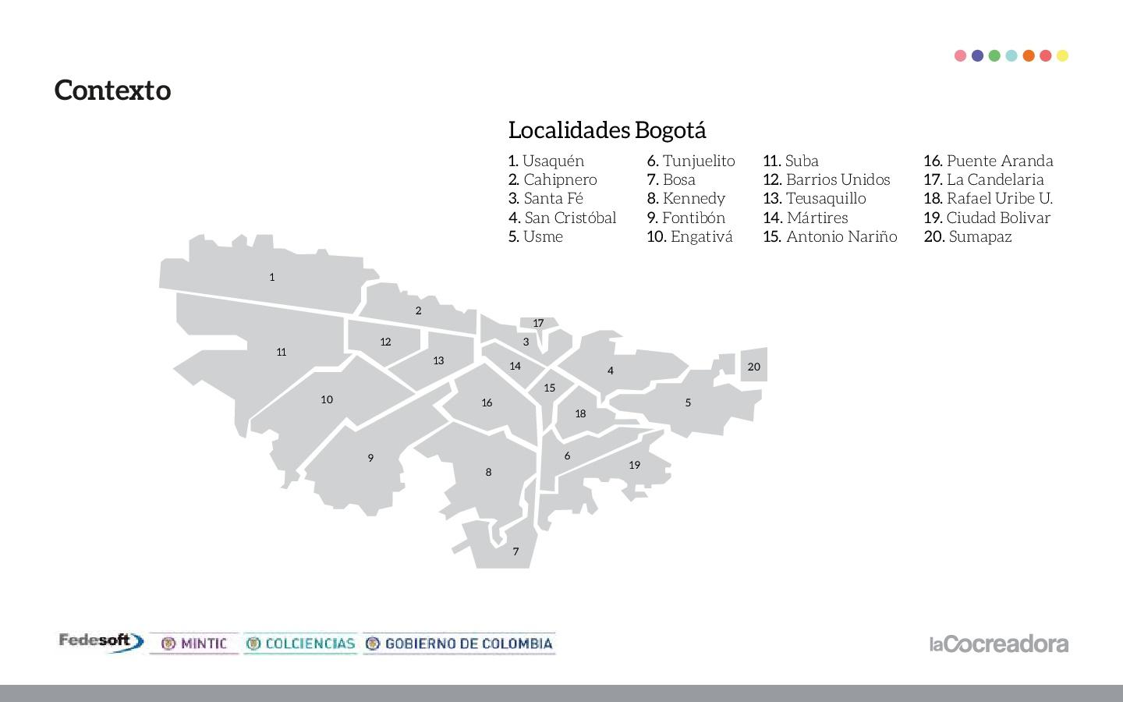
Generación de capacidades en el
Ecosistema Digital de Bogotá

Slide 15
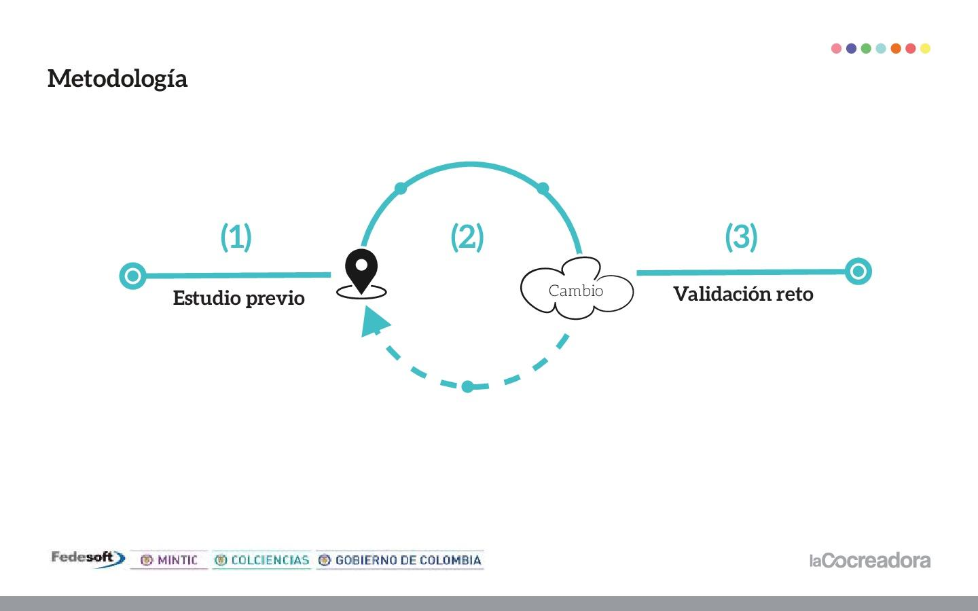
Generación de capacidades en el
Ecosistema Digital de Bogotá

Slide 16
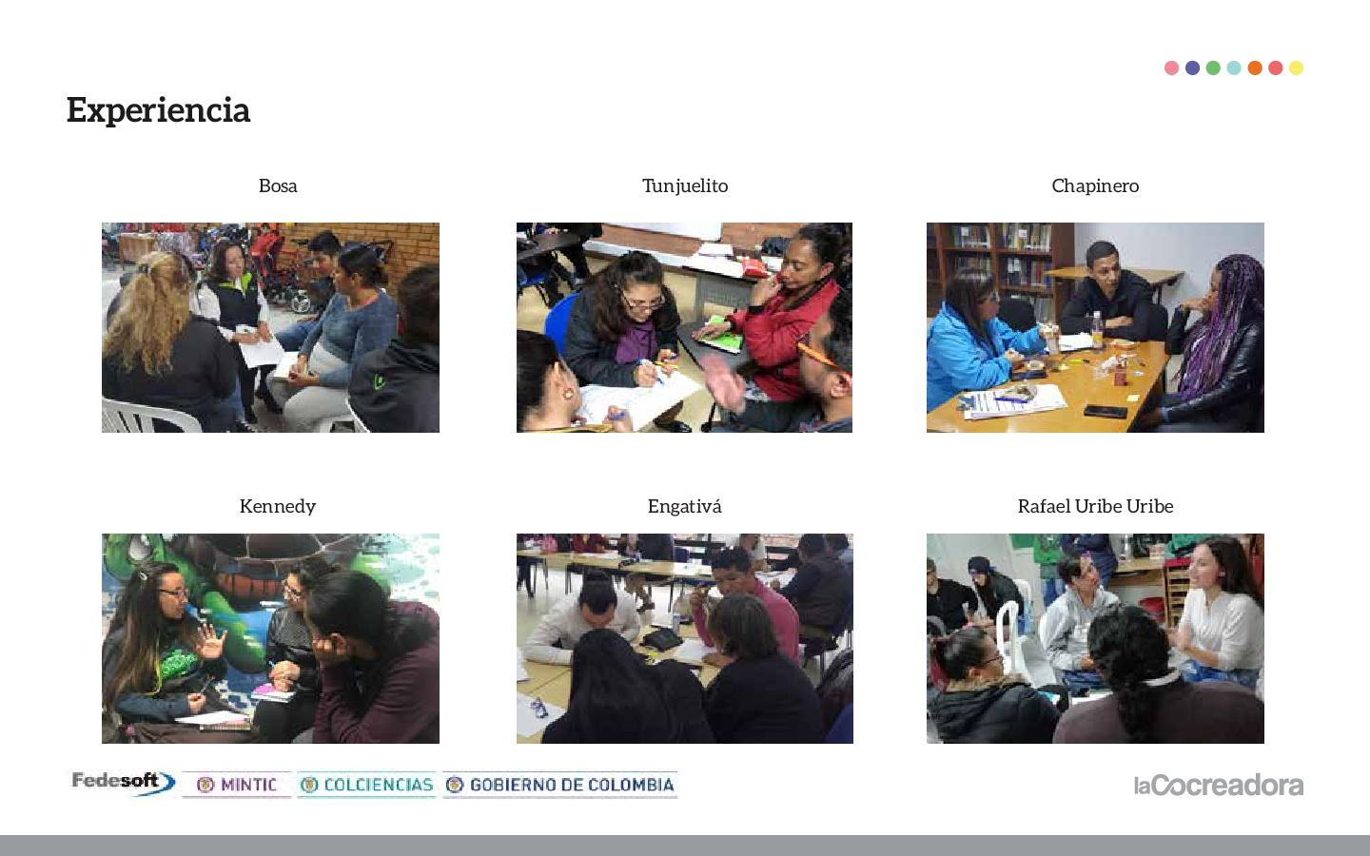
Generación de capacidades en el
Ecosistema Digital de Bogotá

Slide 17
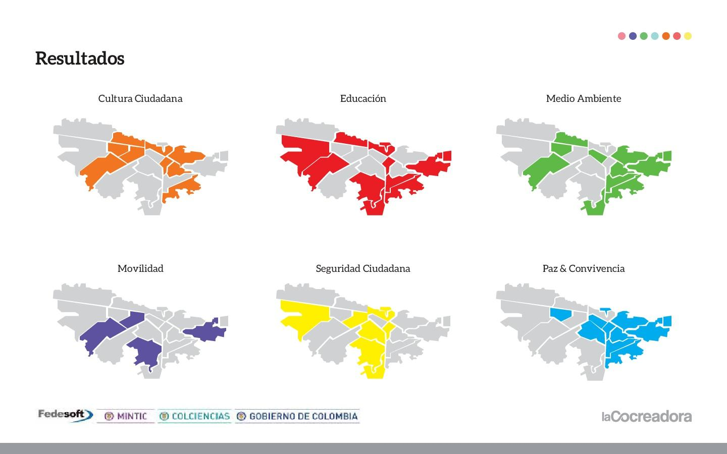
Generación de capacidades en el
Ecosistema Digital de Bogotá

Slide 18
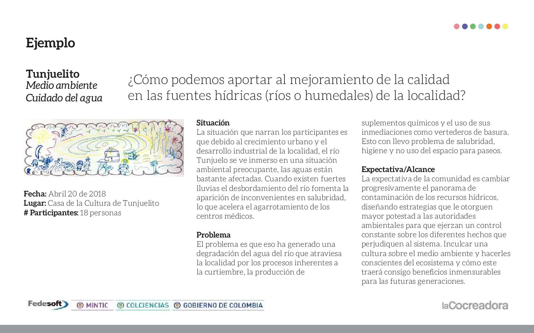
Generación de capacidades en el
Ecosistema Digital de Bogotá

Slide 19
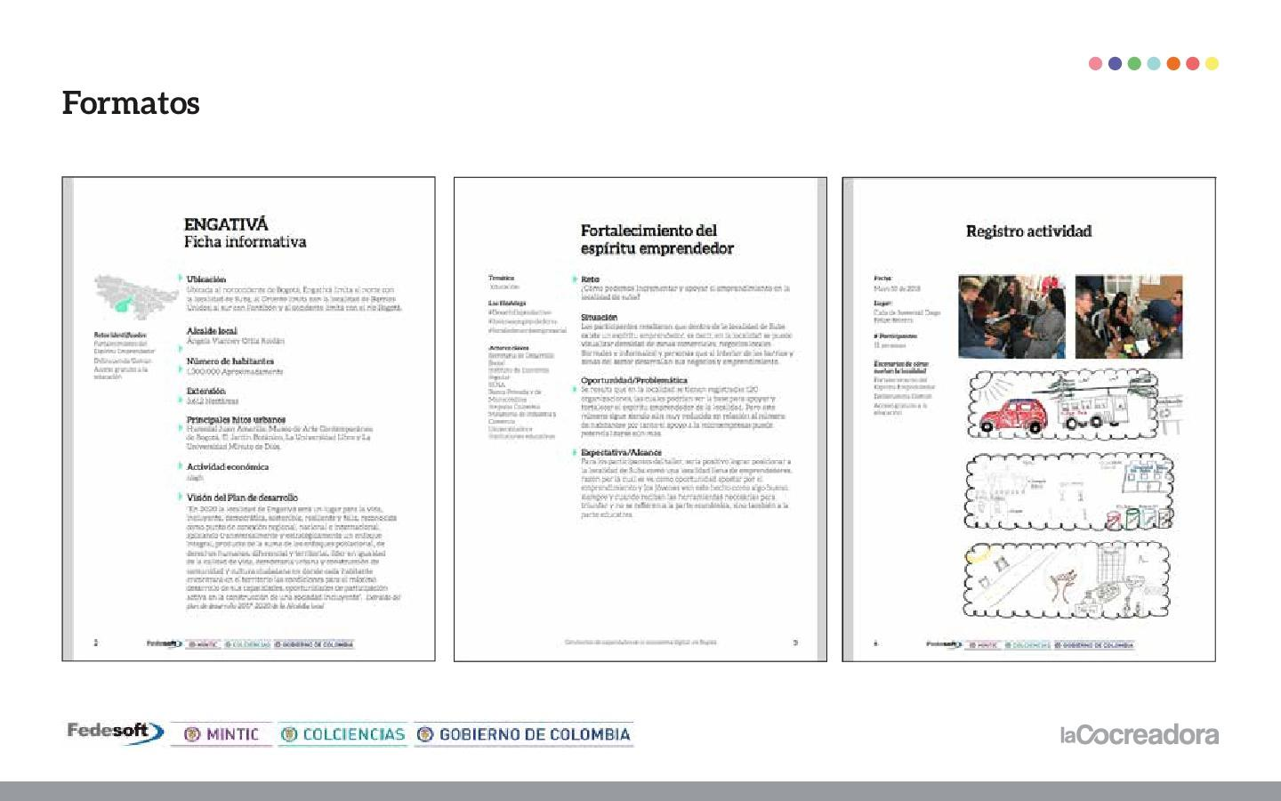
Generación de capacidades en el
Ecosistema Digital de Bogotá

Slide 20
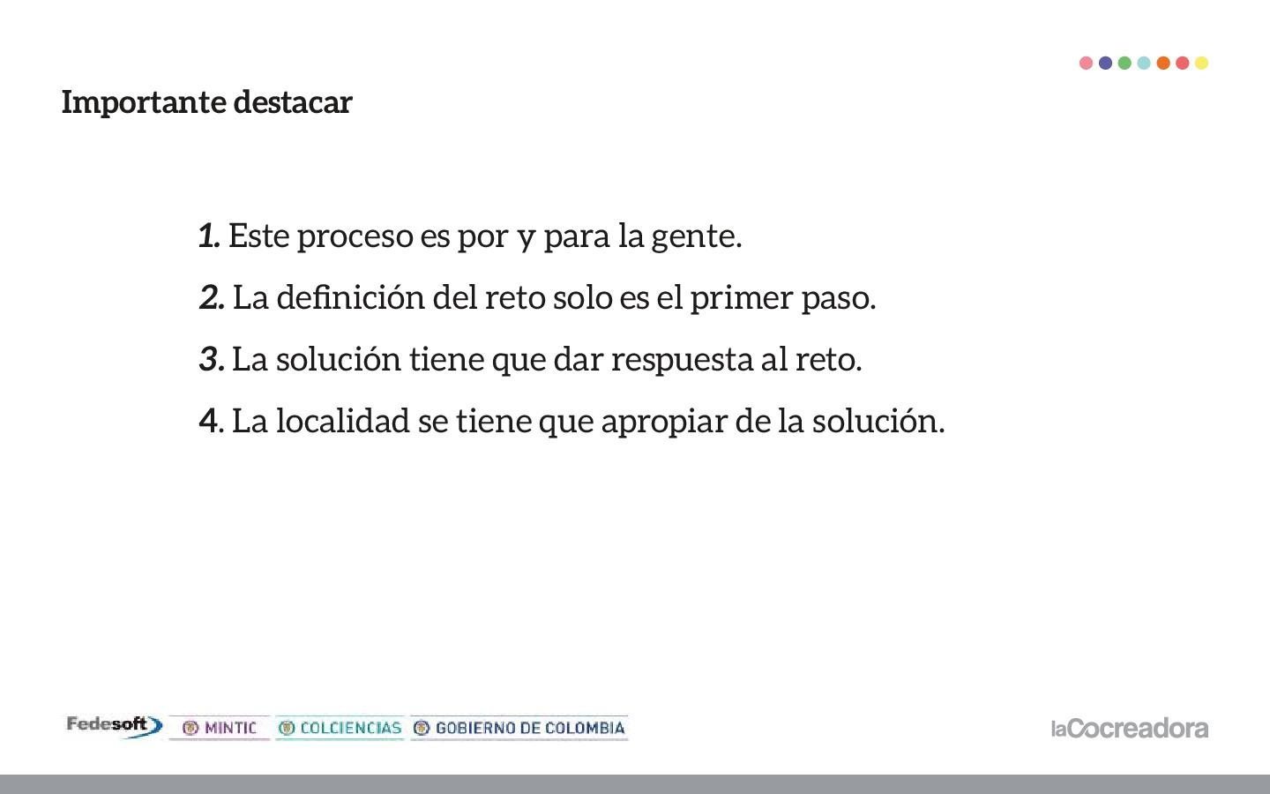
Generación de capacidades en el
Ecosistema Digital de Bogotá

Slide 21
Generación de capacidades en el
Ecosistema Digital de Bogotá
Segundo día

Slide 22
Equipo Sistemas de información
Javin Manzano Duque Correo : lidersistemas@fedesoft.org
Andrés Mauricio Ospina
Correo : apoyosistemas@fedesoft.org

Slide 23
Requisitos _ Plataforma
o Registro de participantes en las sesiones de concreción para identificación de retos.
o Bitácora de definición de retos.
o Registro de participantes para la formación.
o Seguimiento a asistencias.
o Herramienta de evaluación.
o Seguimiento al desarrollo de prototipos.

Slide 24
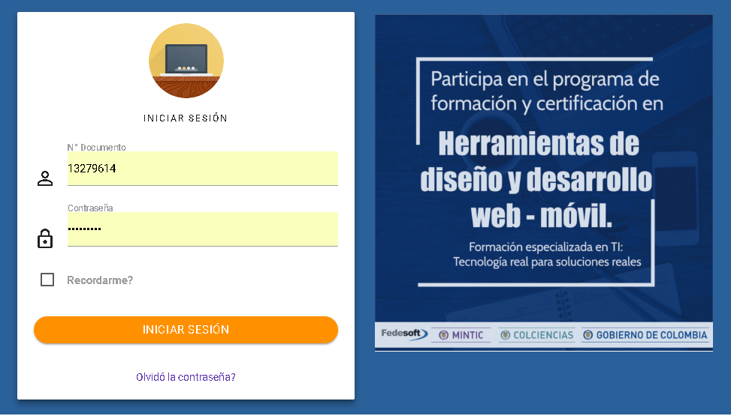
Generación de capacidades en el
Ecosistema Digital de Bogotá
SISTEMA DE INFORMACION
https://fede-gestor-evaluaciones.herokuapp.com/users/sign_in

Slide 25
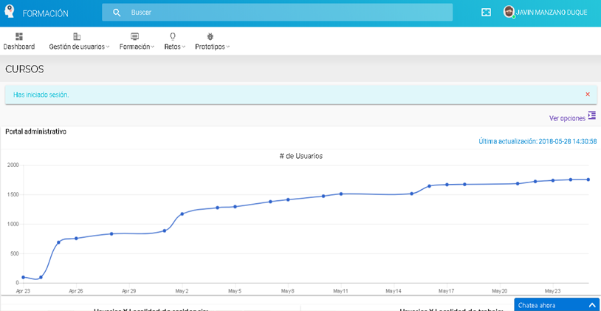
Generación de capacidades en el
Ecosistema Digital de Bogotá
SISTEMA DE INFORMACION

Slide 26
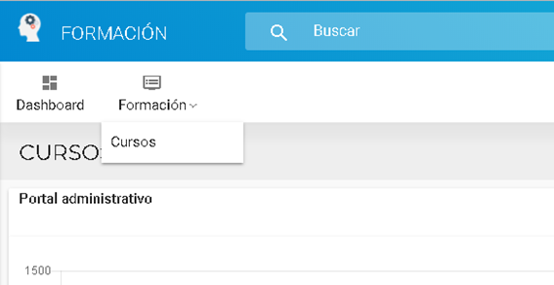
Generación de capacidades en el
Ecosistema Digital de Bogotá
A continuación ilustrare el paso a paso de como descargar el listado de asistencia.
En el módulo de formación encontraras el curso asignado.

Slide 27
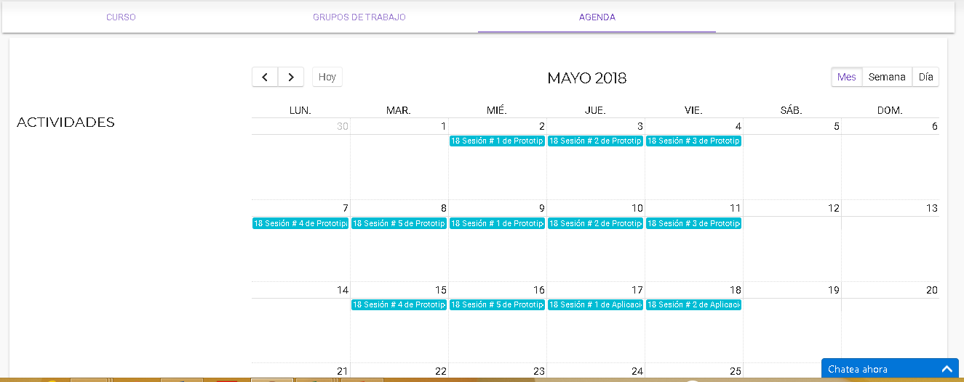
Generación de capacidades en el
Ecosistema Digital de Bogotá
En la parte de agenda encontraras las horas asignadas a su grupo de formación

Slide 28
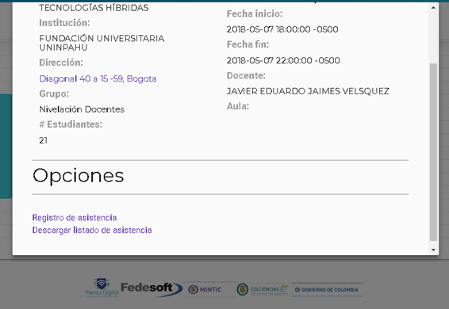
Generación de capacidades en el
Ecosistema Digital de Bogotá
Para finalizar puedes proceder a realizar la descarga del listado de asistencia.

Slide 29
Capacitación formadores
Componente Talento Humano

Slide 30
Generación de capacidades en el
Ecosistema Digital de Bogotá
Productos y evidencias de sesión formación
Cargue de 4 fotografías por sesión
Listas de asistencia
digital
Avance de prototipos
Reporte de horas dictadas
Avance de cada uno de los cursos
Líder de sistemas
Líder metodológico
Aval final: Líder talento Humano

Slide 31
Generación de capacidades en el
Ecosistema Digital de Bogotá
ENTREGA LISTADOS DE ASISTENCIA
1 | Viernes 29 de junio de 2018
2 | Lunes 30 de julio de 2018
3 | Jueves 30 de agosto de 2018
4 | Viernes 28 de septiembre de 2018
5 | Viernes 12 de Octubre 2018
Nota: Se recibe listados en óptimo estado, completamente diligenciados, firmados y sin gancho – completos
Horario: 9:00 a 4:00 pm

Slide 32
Generación de capacidades en el
Ecosistema Digital de Bogotá
Seguimiento en campo
Inicia con puntualidad el espacio de formación
Realiza proceso de formación con una duración de cuatro horas
Orienta su proceso de enseñanza rigiéndose a los contenidos temáticos del modulo
Utiliza diferentes recursos didácticos en sus clase
Esta dispuesto a brindar orientación y acompañamiento a los estudiantes
Se relaciona con sus estudiantes de manera respetuosa y amable
Toma listado de asistencia durante la sesión
Usa el chaleco y carné distintivo del programa
Observaciones
Firmas
Aspectos a tener en cuenta

Slide 33
Generación de capacidades en el
Ecosistema Digital de Bogotá
Productos y evidencias de sesión formación
GENERACIÓN DE CAPACIDADES EN EL ECOSISTEMA DIGITAL DE BOGOTÁ MINTIC- COLCIENCIAS- FEDESOFT
AVAL CUENTA DE COBRO
FECHA: CÉDULA:
NOMBRE DEL FORMADOR:
AVAL LÍDER DE SISTEMAS DE INFORMACIÓN:
Por medio del presente se avala que el profesional en mención, a la fecha ha realizado la entrega de:
Listados de asistencia (fuente: plataforma de seguimiento) Total de listas entregadas y subidas por mes: ____
Reporte de horas dictadas (fuente: plataforma de seguimiento) Total de horas dictadas en el mes: ____
Cargue de cuatro fotografías por sesión (fuente: plataforma de seguimiento)
____________________________
JAVIN MANZANO
LÍDER DE SISTEMAS

Slide 34
Generación de capacidades en el
Ecosistema Digital de Bogotá
Productos y evidencias de sesión formación
AVAL LÍDER DE SISTEMAS METODOLÓGICO:
Reporte de avance de cada uno de los cursos en la plataforma (fuente: plataforma de seguimiento)
Reporte de avance de cada uno de los prototipos (fuente: plataforma de seguimiento)
____________________________
JOHN CORTES
LÍDER METODOLÓGICO
AVAL DE CUMPLIMIENTO :
_______________________________
MARCELA BERNAL
LIDER TALENTO HUMANO

Slide 35
Generación de capacidades en el
Ecosistema Digital de Bogotá
Aspectos a tener en cuenta
Cumplimiento en tiempos y entrega de productos
Canales de comunicación- correo
Puntualidad

Slide 36
Generación de capacidades en el
Ecosistema Digital de Bogotá
Acciones para garantizar la permanencia de los estudiantes
Acompañamiento
Seguimiento en plataforma
Socialización de los beneficios del curso
Compromisos claros
Motivación
Comunicación
Lectura de Grupos
Lectura de Grupos
Clases prácticas- creativas
Innovación
Saber- ser- hacer
Tutoriales, foros, videos

Slide 37
Generación de capacidades en el
Ecosistema Digital de Bogotá
Acciones
Reconocimiento de los retos de cada localidad asignada
Socializar al inicio del proceso el aspecto de Certificación de suficiencia, (para presentar el examen de certificación es necesario acreditar la asistencia al curso en al menos 80% de las clases presenciales) entregables
Teniendo en cuenta, previo conocimiento de criterios de selección:
Identificar a los aprendices destacados
Realizar y entregar el listado de los aprendices seleccionados para trabajar en las compañías
Elaborar un documento con justificación del porqué las becas mejores estudiantes

Slide 38
Generación de capacidades en el
Ecosistema Digital de Bogotá
Gracias!!!

Slide 39
Capacitación formadores
Componente Mesa de ayuda

Slide 40
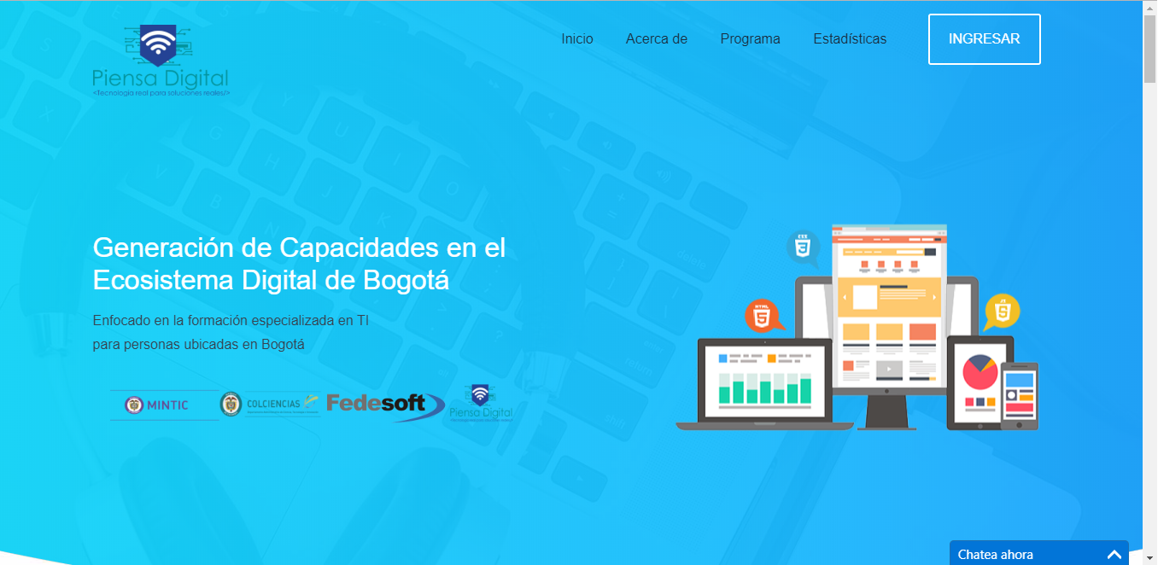
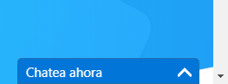
Generación de capacidades en el
Ecosistema Digital de Bogotá
Mesa de Ayuda: Página Fedesoft
Ingresando a la página web http://fede-gestor-evaluaciones-front.herokuapp.com/

Slide 41
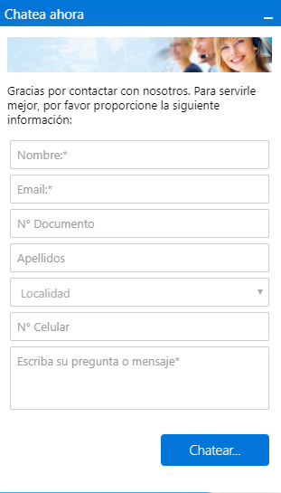
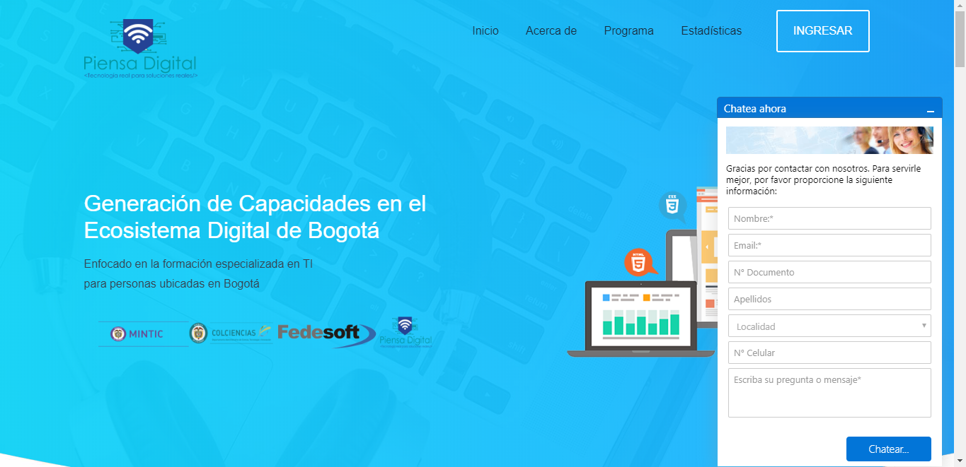
Mesa de Ayuda: Página Fedesoft
Ingresando a la página web http://fede-gestor-evaluaciones-front.herokuapp.com/

Slide 42


Vía Correo Electrónico
lidersoporte@fedesoft.org
apoyosoporte2@fedesoft.org
En cualquiera de estos correos serán atendidas sus dudas y sugerencias de Lunes a Viernes de 9AM a 5PM.
Línea Telefónica
Al número celular 350- 473-9270
De Lunes a Viernes de 9AM a 5PM

Slide 43

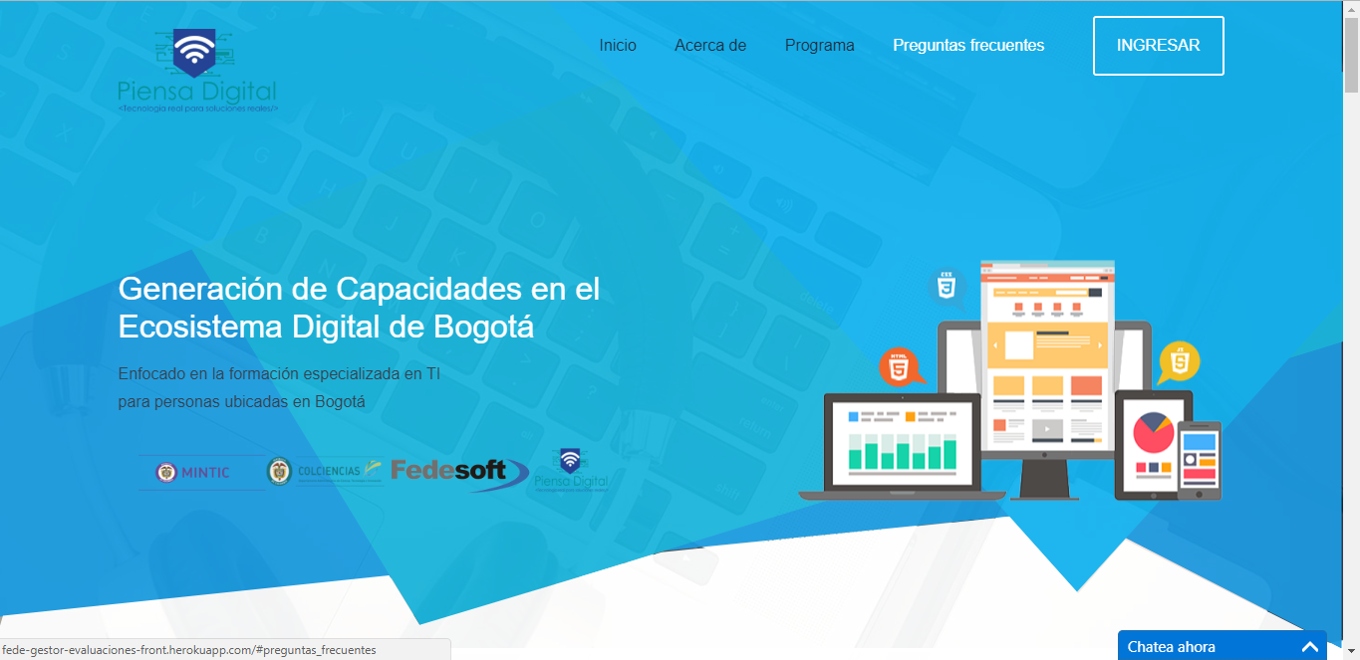
Preguntas Frecuentes
Ingresando a la página web http://fede-gestor-evaluaciones-front.herokuapp.com/

Slide 44
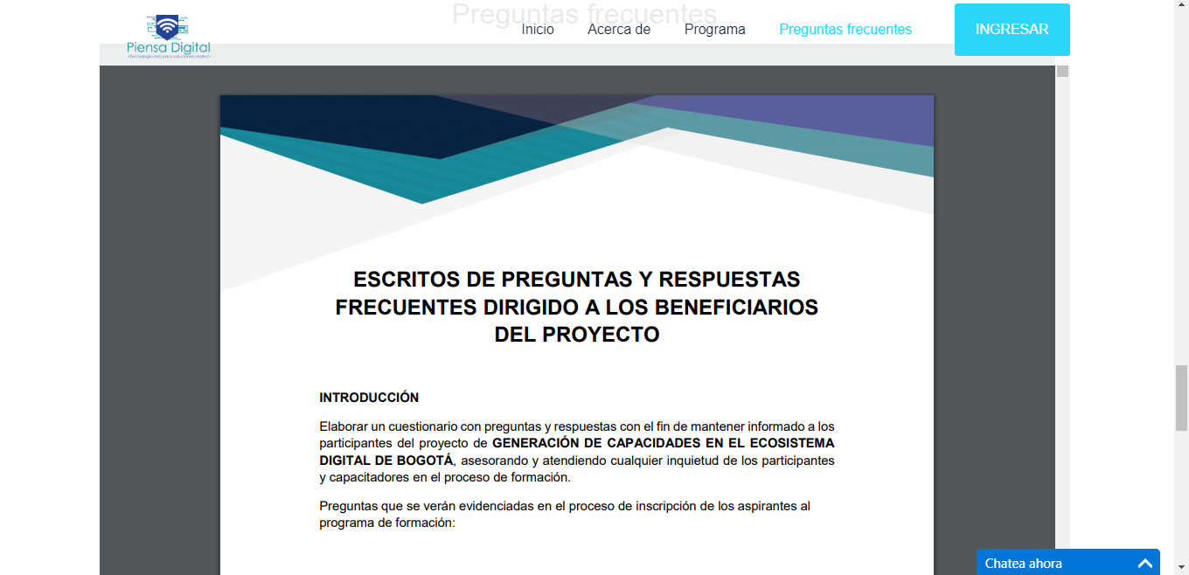
Preguntas Frecuentes
Ingresando a la página web http://fede-gestor-evaluaciones-front.herokuapp.com/

Slide 45
Beneficios del Programa
100 Horas presenciales gratuitas de formación especializada en desarrollo de tecnologías de información.
Certificados de Asistencia y de Suficiencia otorgados por Fedesoft.
Emprender Proyectos de impacto social a través del desarrollo de tecnologías.
Fortalecimiento del Perfil Profesional con conocimientos y competencias pertinentes con los retos y desafíos de la economía digital.

Slide 46
Incentivos del Programa
10 cupos para Misión Cultural Y Educativa a San Francisco (California, EE.UU), a los beneficiarios más destacados del proceso de formación.
*El Beneficiario debe contar Pasaporte vigente, de no ser así, éste debe correr con los gastos de dicho tramite.
*El Beneficiario debe contar con Visa Estadounidense, de no ser así, el beneficiario debe correr con los gastos de dicho tramite.
*Fedesoft proveerá carta donde se evidencia el beneficio otorgado para la Misión Cultural.
100 Becas en programas técnicos.
Se vincularán 50 participantes en modalidad de práctica a empresas de la industria Tecnológica por periodo de un mes.
Se otorgarán 50 Becas para cursos de teletrabajo o seguridad digital.
Se otorgaran 30 Becas en temáticas tales como: Seguridad Digital, Agile Texting o Negociación de Tecnología.

Slide 47
Tercer día

Slide 48
Contratación y procesos de pago

Slide 49
CONTRATO DE PRESTACION DE SERVICIOS
Contratante: BD GUIDANCE S.A.S.
NIT 900.657.897-4
Persona de contacto: Yulieth Erazo
3005978774
yulieth.erazo@bdguidance.com

Slide 50
Tipo de contrato: Prestación de Servicios
Honorarios: $ 50.000 * hora
Total según horas trabajadas
Duración: 4 meses
Ej:

Slide 51
CONTRIBUCIONES PARAFISCALES
Son gravámenes establecidos por la Ley de carácter obligatorio que afectan a un determinado y único grupo social o económico y se utilizan para beneficio del propio sector.
Sistema General de Seguridad Social en Salud (OK)
Sistema General de Seguridad Social en Pensiones (OK)
Sistema General de Riesgos Laborales (OK)
El contratista independiente cancelará en forma obligatoria y por su propia cuenta
los aportes a salud del 12,5% , pensión del 16% y ARL (riesgo I)

Slide 52
CONTRIBUCIONES PARAFISCALES
Riesgos laborales: Los aportes a riesgos laborales de los trabajadores dependientes deben ser cancelados por el empleador en el porcentaje que corresponda al nivel de riesgo de la actividad empresarial:
Los contratistas independientes deben cotizar a riesgos laborales cuando el contrato tenga una duración superior a un (1) mes.
Clase de riesgo | De valor mínimo | * Valor inicial | Valor máximo
I | 0,348% | 0,522% | 0,6960%
II | 0,435% | 1,044% | 1,653%
III | 0,783% | 2,436% | 4,089%
IV | 1,740% | 4,350% | 6,960%
V | 3,219% | 6,960% | 8,700%
* Toda empresa que ingrese por primera vez al Sistema cotizará por el valor correspondiente al valor inicial de la clase de riesgo que corresponda
El aporte a la ARL es requisito para esencial para poder hacer el pago de los honorarios

Slide 53
SOPORTES PARA CONTRATACION
Solo se aceptan paquetes de documentos completos en físico.
Se asignara una día y hora para la entrega de documentos.
Se asignara un día y hora para la firma del contrato.
En caso de perder su cita, se reprogramara según disponibilidad.

Slide 54
SOPORTES PARA PAGO

Slide 55
PAGO DE HONORARIOS
Radicación de cuentas de cobro
NOTA: Se recibirán los paquetes de documentación completa
en físico, en la oficina en horario de 8 a.m. a 3 p.m.
Los pagos se realizarán 8 días hábiles después de radicación de la cuenta de cobro y el cambio de mes.
TENGA EN CUENTA QUE:
No se recibe documentación extemporáneas.
Si se “juntan” dos cuentas de cobro en el mismo mes, se genera una retención en la fuente del 10%.
Debe radicar sus documentos con Liliana Agudelo en la dirección: Carrera 9 No 72-81, Edificio Digamma , oficina 302, en las fechas estipuladas.

Slide 56
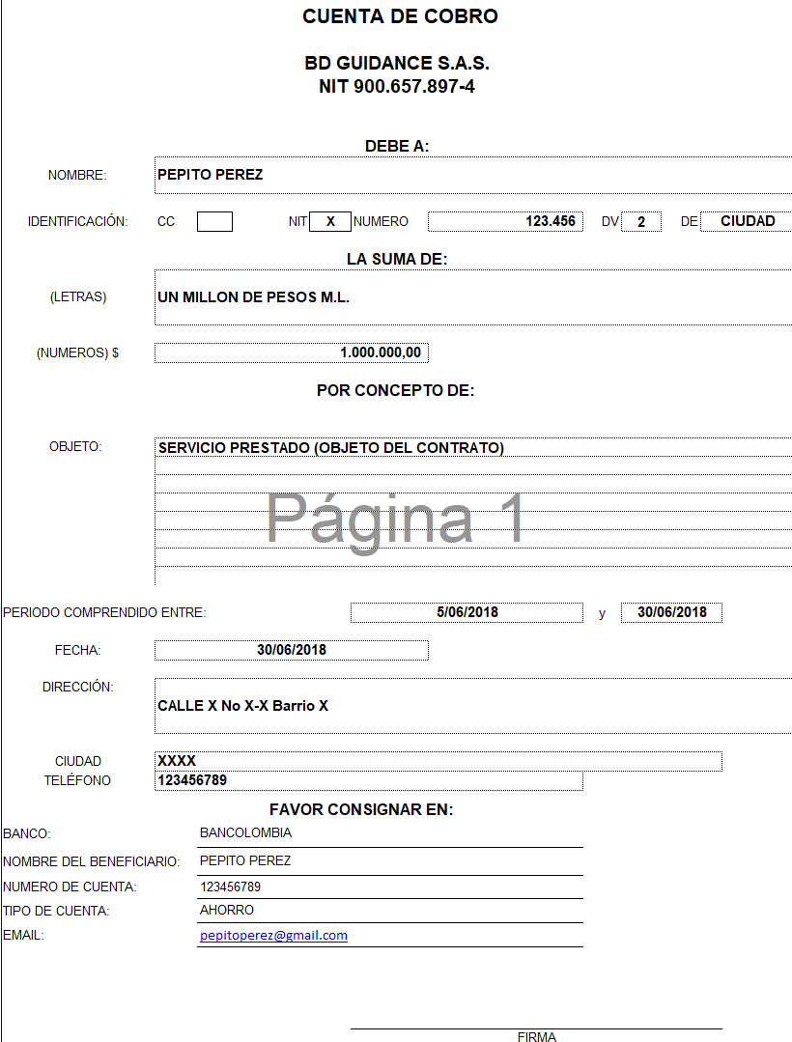
MODELO DE CUENTA DE COBRO
TENGA EN CUENTA QUE:
Los datos deben coincidir con los documentos entregados.
La fecha de entrega debe ser el ultimo día hábil del mes .
Revisar los datos de la cuenta bancaria.
Si en algún momento desea cambiar la cuenta bancaria, por favor notificarlo por escrito y anexar certificación bancaria.
Este modelo en Excel se le enviará por correo electrónico.

Slide 57
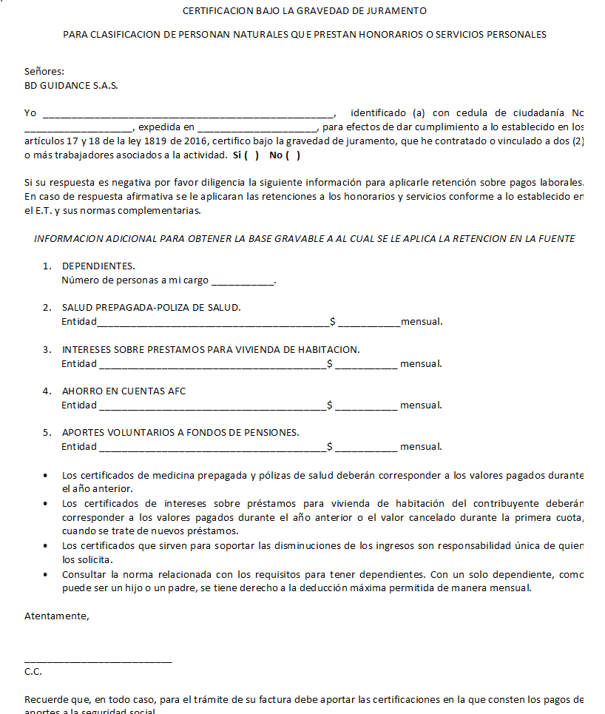
CERTIFICACIÓN PARA PERSONAS NATURALES
TENGA EN CUENTA QUE:
Los datos deben coincidir con los documentos entregados.
La fecha de entrega debe ser el ultimo día hábil del mes .
Deben anexarlo a la cuenta de cobro cada mes.
Este modelo en Excel se le enviará por correo electrónico.

Slide 58
Infraestructura

Slide 59
Por convenio
Instituciones educativas
Entidades afiliadas a Fedesoft
Cámara de comercio
Cajas de compensación
Por arriendo.
Centros de entrenamiento especializados
Fundaciones
asociaciones

Slide 60
Instituciones educativas aliadas
ENTIDAD | NUMERO DE AULAS
UNINPAHU | 5 AULAS
UNIVERSIDAD LIBRE SEDE EL BOSQUE | 6 AULAS
UNIANDINOS | 2 AULAS
UNIAUTONOMA | 5 AULAS
UNIVERSIDAD EL ROSARIO | 1 AULA
UNIVERSIDAD EL ROSARIO | 8 AULAS
UNIVERSIDAD EAN | 3 AULAS

Slide 61
Empresas del sector aliadas
ENTIDAD | NUMERO DE AULAS
DIGITAL WARE | 1 AULA
TECNOLOGIA INFORMATICA | 1 AULA
HEON | 2 AULAS
SIIGO | 1 AULA
ASESOFTWARE | 1 AULA

Slide 62
Empresas contratadas
ENTIDAD | NUEMRO DE AULAS
IT TALENT | 2 AULAS
BUSINESS SUPPORT | 2 AULAS
CCYD | 1 AULA
CIES | 3 AULAS

Slide 63
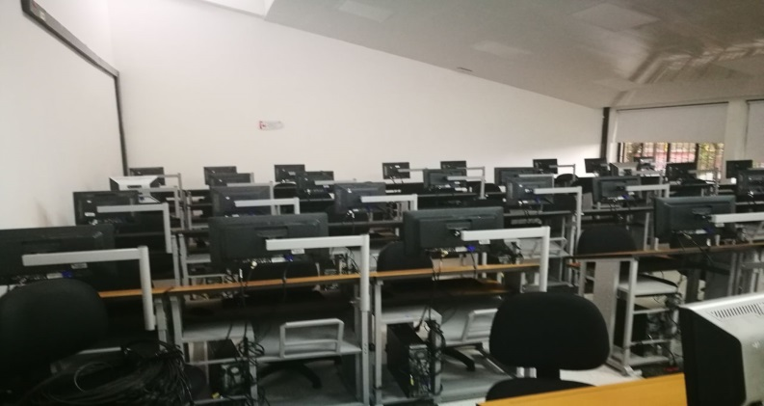
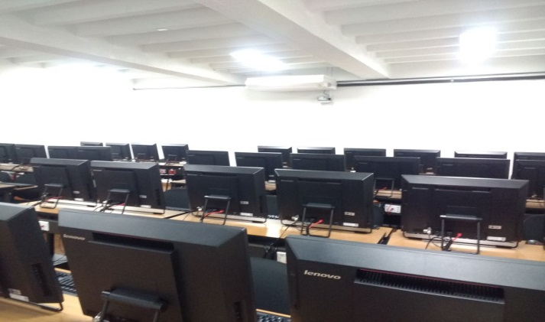
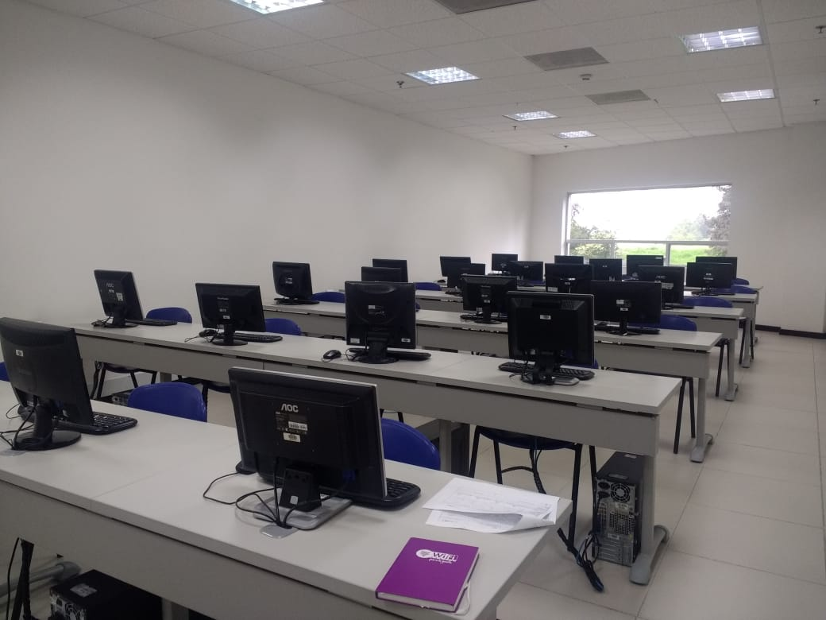
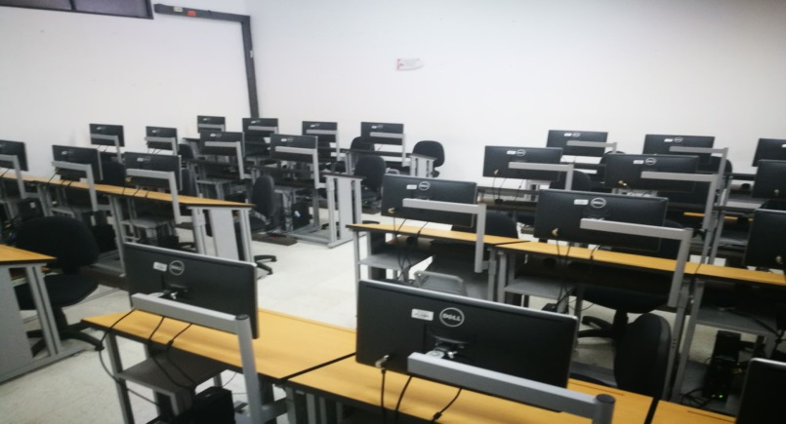
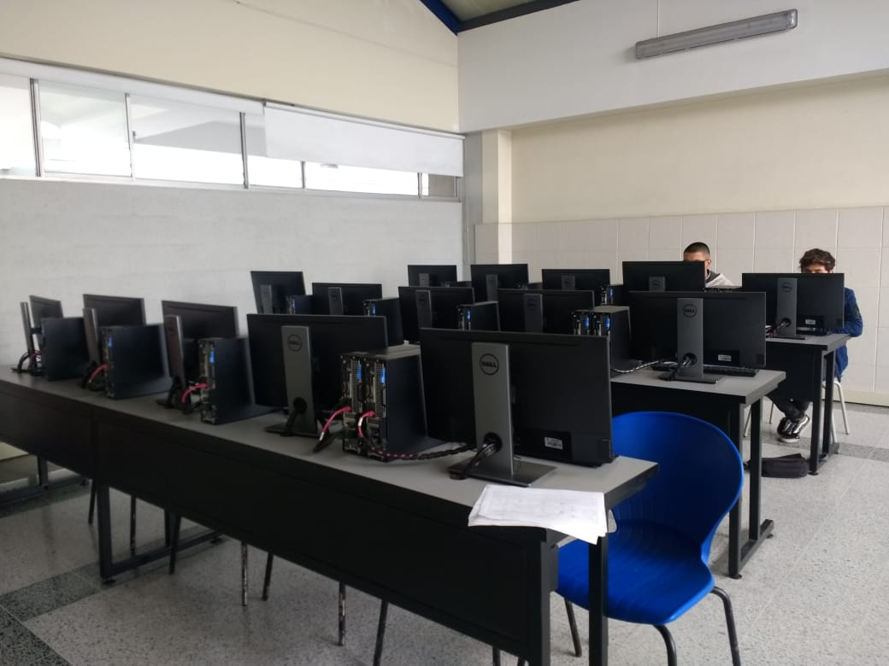
Fotos infraestructura

Slide 64
Requerimientos mínimos de Software
Ruby 2.0
Git
SDK Android
Android Studio
Sublime Text
Es necesario que la red en la que nos conectamos tenga habilitado el puerto 22

Slide 65
Requerimientos mínimos de hardware
Memoria RAM 2 G
Procesador 1,6 Ghz
Disco duro indiferente
Conectividad WiFi o RJ 45
Sistema operativo Windows, linux o IOs
Importante validar la velocidad y ancho de banda del internet.

